Slide 1
Antd-mobile组件库

Slide 2
课程内容
蚂蚁金服出品的UI组件库
使用9月刚发布的2.0版本, http://beta.mobile.ant.design/
使用npm install antd-mobile@next –save安装最新版
兼容Web和ReactNative

Slide 3
常用组件
Import后可以直接使用，展示几个典型的，后面用到查官网
Layout 布局组件
表单组件，数据展示组件，选择器等等
操作组件

Slide 4
入门实例
使用antd-mobile美化之前的例子
import {组件} from ‘antd-mobile’ 然后import css文件
组件直接使用
2.0不需要1.0那些高清和SVG的配置，开箱就用

Slide 5
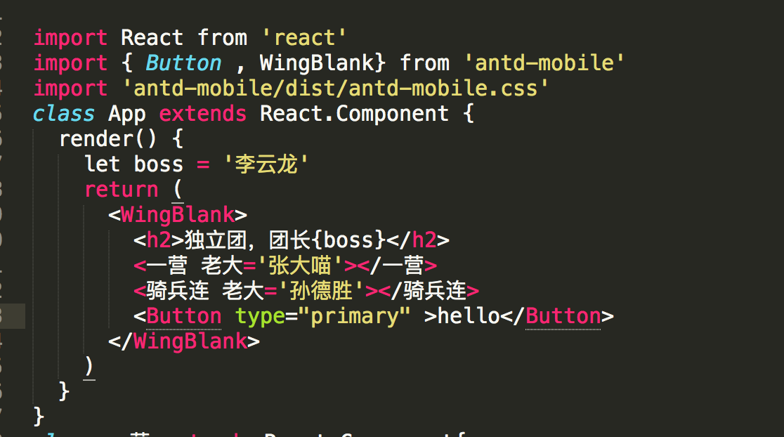

Slide 6
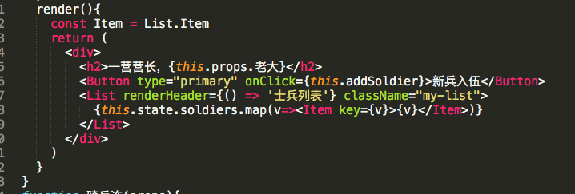

Slide 7
其他示例
更多组件+按需加载
其他组件官网挨个展示
直接import 会加载所有的组件，需要自定义配置按需加载
个性化配置后面统一配置(需要执行npm run eject)

Slide 8
Thanks

